Slide 1
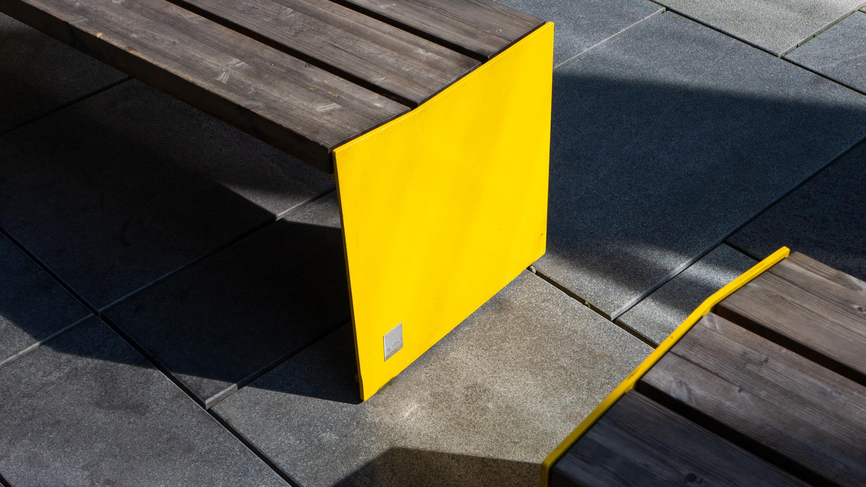
[ ]
프로젝트 완료
결과보고서
오 허정

Slide 2

목차
A table of contents
1
UI 디자인
2
GUI 디자인
3
UI 구현
4
UI 테스트 및 평가
5
최종

Slide 3
1
UI 디자인
와이어프레임
스토리보드
워크플로우
글로벌 네비게이션

Slide 4
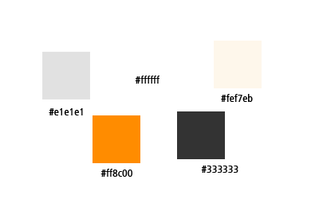
1
UI 디자인
무드보드
Main Color
Main Font
Noto Sans Kr
Design by google
Noto Sans Kr (google) 을 Main Font로 사용하여 깔끔하고 직관적으로 Font Family를 지정 하였습니다.
Font Color : #333
Section Background-color: #fff, #e1e1e1
Mail Form Point Color: #fef7eb
Point Color: #ff8c00
B

Slide 5
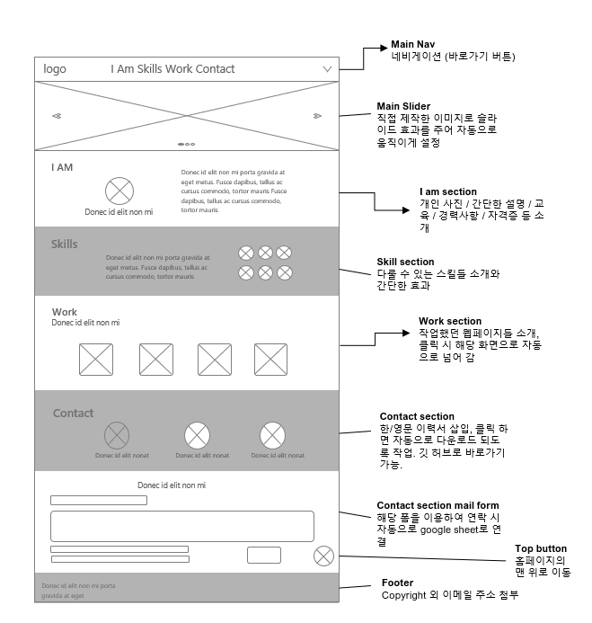
1
UI 디자인
Sign in
와이어프레임, 스토리보드, 워크플로우
logo I Am Skills Work Contact
Main page
I am
Skills
Work
Contact Me
Footer
I AM
Donec id elit non mi porta gravida at eget metus. Fusce dapibus, tellus ac cursus commodo, tortor mauris condimentum nibh, ut fermentum massa justo sit amet risus. Etiam porta sem malesuada magna mollis euismod. Donec sed odio dui.
Donec id elit non mi porta gravida at eget
Skills
Donec id elit non mi porta gravida at eget metus. Fusce dapibus, tellus ac cursus commodo, tortor mauris condimentum nibh, ut fermentum massa justo sit amet risus. Etiam
Wire Frame
StoryBoard
Workflow

Slide 6
1
UI 디자인
Story Board
Main Nav
네비게이션 (바로가기 버튼)
Wire Frame & Story Board
logo I Am Skills Work Contact
Sign in
Main Slider
직접 제작한 이미지로 슬라이드 효과를 주어 자동으로 움직이게 설정
Wire Frame
I AM
Donec id elit non mi porta gravida at eget metus. Fusce dapibus, tellus ac cursus commodo, tortor mauris Fusce dapibus, tellus ac cursus commodo, tortor mauris
I am section
개인 사진 / 간단한 설명 / 교육 / 경력사항 / 자격증 등 소개
logo I Am Skills Work Contact
Donec id elit non mi
Skills
Skill section
다룰 수 있는 스킬들 소개와 간단한 효과
Donec id elit non mi porta gravida at eget metus. Fusce dapibus, tellus ac cursus commodo, tortor mauris
Work
Work section
작업했던 웹페이지들 소개, 클릭 시 해당 화면으로 자동으로 넘어 감
Donec id elit non mi
I AM
Donec id elit non mi porta gravida at eget metus. Fusce dapibus, tellus ac cursus commodo, tortor mauris condimentum nibh, ut fermentum massa justo sit amet risus. Etiam porta sem malesuada magna mollis euismod. Donec sed odio dui.
Contact
Contact section
한/영문 이력서 삽입, 클릭 하면 자동으로 다운로드 되도록 작업. 깃 허브로 바로가기 가능.
Donec id elit non mi porta gravida at eget
Donec id elit nonat
Donec id elit nonat
Donec id elit nonat
Skills
Donec id elit non mi
Donec id elit non mi porta gravida at eget metus. Fusce dapibus, tellus ac cursus commodo, tortor mauris condimentum nibh, ut fermentum massa justo sit amet risus. Etiam
Contact section mail form
해당 폼을 이용하여 연락 시 자동으로 google sheet로 연결
Top button
홈페이지의
맨 위로 이동
Donec id elit non mi porta gravida at eget
Footer
Copyright 외 이메일 주소 첨부

Slide 7
1
UI 디자인
네비게이션
Contact ME
Main Logo
Skills
한글/영문 이력서 내려 받기와 깃 허브 바로가기, 메일 보내기 폼
Portfolio 메인 로고
클릭 시 리 로드
다룰 수 있는 툴들과 간단한 설명들
I am
Work
작업했던 웹사이트들 소개
(참여도 100%)
포부 및 교육, 경력, 자격증 등 간략한 자기소개와 사진 첨부

Slide 8
2
GUI 디자인
직접 만든 아이콘들과 배경 이미지들을 확인해 보세요.

Slide 9













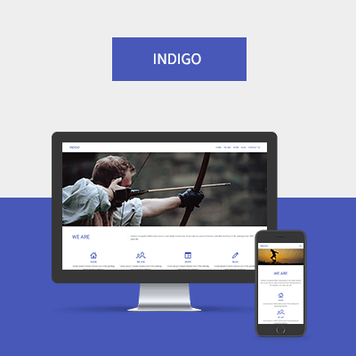



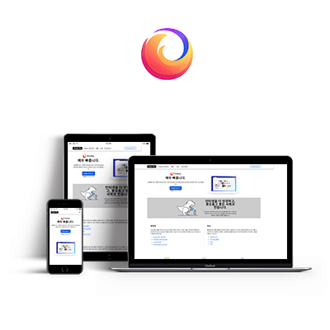





2
GUI 디자인
직접 제작한 아이콘들과 배경들
Favicon
메인 슬라이더 이미지
Contact 아이콘
Work 이미지
Skills 아이콘

Slide 10
3
UI 구현
실제 퍼블리싱을 통해 UI를 구현해 보았습니다.

Slide 11
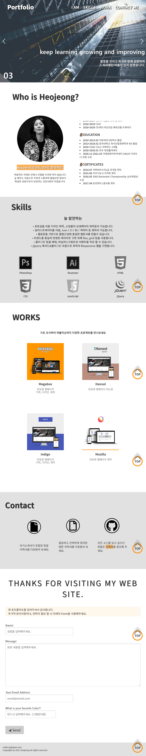
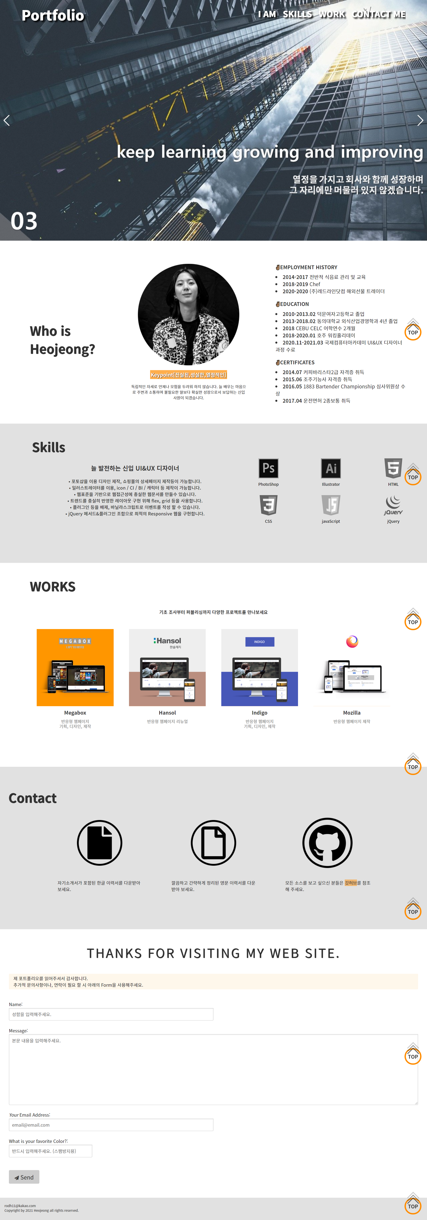
3
UI 구현
실제 퍼블리싱을 통해 구현된 UI 페이지
A
B
C
모바일 360px
태블릿 768px
PC 1200px

Slide 12

[URL] http://kassy.dothome.co.kr/kassy/

Slide 13
4
UI 테스트 및 평가
구현한 UI를 적합성 테스트를 통해 수정하는 과정입니다.

Slide 14
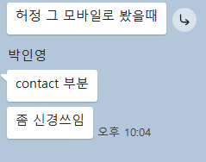
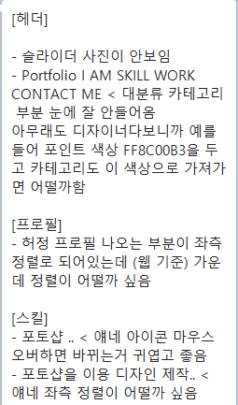
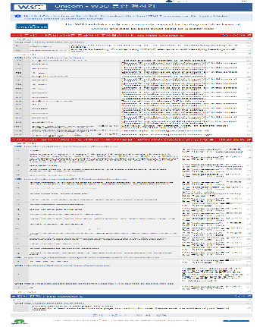
3
UI 테스트 및 평가
구현한 UI를 적합성 테스트를 통해 수정하는 과정입니다.
주변 피드백 참고
주변의 디자이너들, 선생님께 자문을 구해 수정/보완 부분 확인
웹 표준성 및 적합성
검사
최종 수정
피드백 사항과 웹 표준성 및 적합성 검사를 통해 포트폴리오 최종 수정 및 보완
웹 표준성 및 적합성 검사를 통해 적합하지 않은 부분들 수정 작업 진행

Slide 15
포트폴리오 제작
#최종보고서

Slide 16
「
4개월 간의 짧다면 짧고 길다면 긴 학원 생활 이었지만, 이제껏 알지 못 했던 색다른 것들을 학습하고, 배울 수 있어 너무나도 좋았던 경험이었습니다. 앞으로도 이 경험 잊지 않고 계속해서 발전해 나가겠습니다. 지금까지 제 포트폴리오를 읽어 주셔서 감사합니다.
」

Slide 17

#
Thanks!
https://post.naver.com/viewer/postView.nhn?volumeNo=30269002&memberNo=6532296&vType=VERTICAL [ppt 출처]

